Slide 1
测试需求评审
SY1606117 李岳檑 SY1606118 温元祯
SY1606413 谭伟良 PT1600283 王春柳

Slide 2
01 改进
CONTENTS
02 测试需求
03 配置管理相关改进

Slide 3
改进

Slide 4
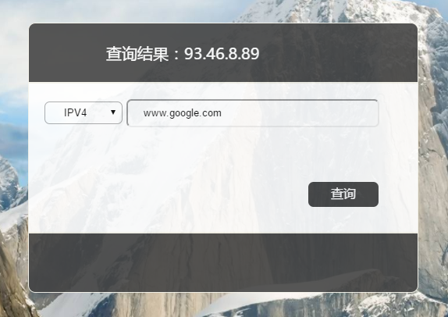
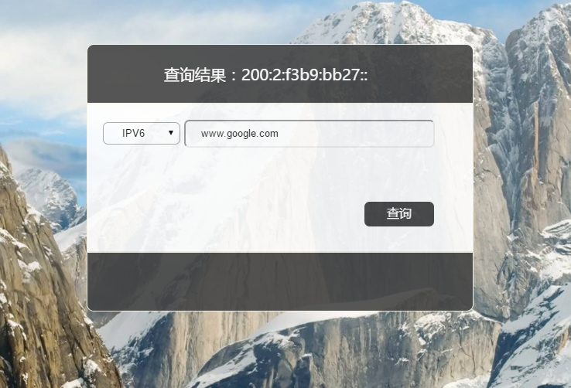
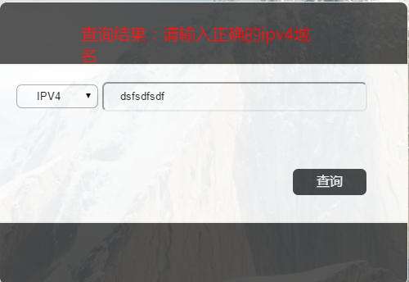
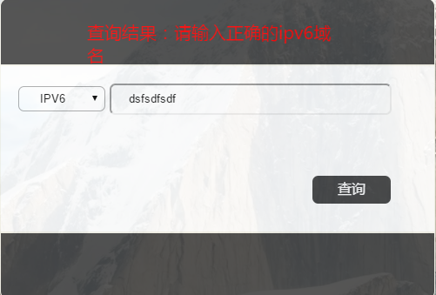
改进
基于异步过载保护的DNS查询系统

Slide 5
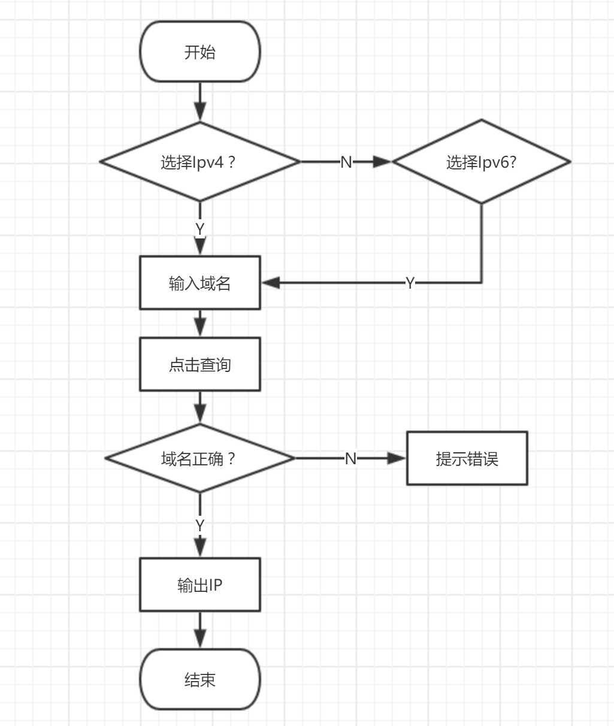
改进
基于异步过载保护的DNS查询系统

Slide 6
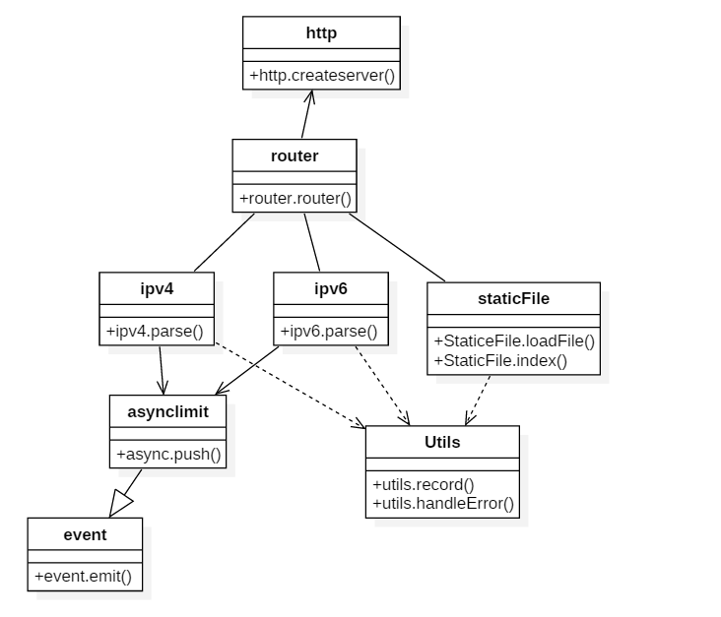
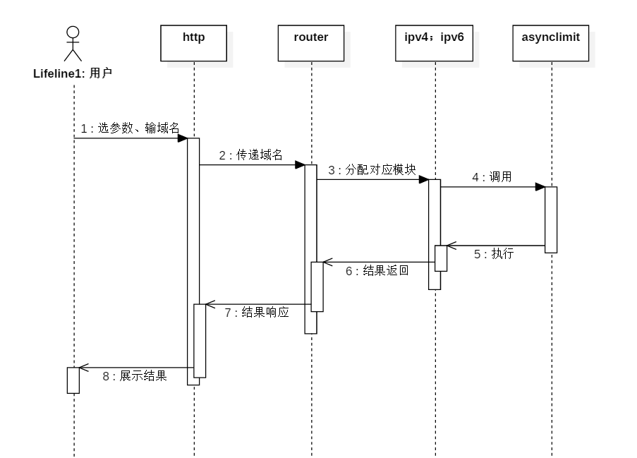
改进
类图和时序图

Slide 7
测试需求

Slide 8
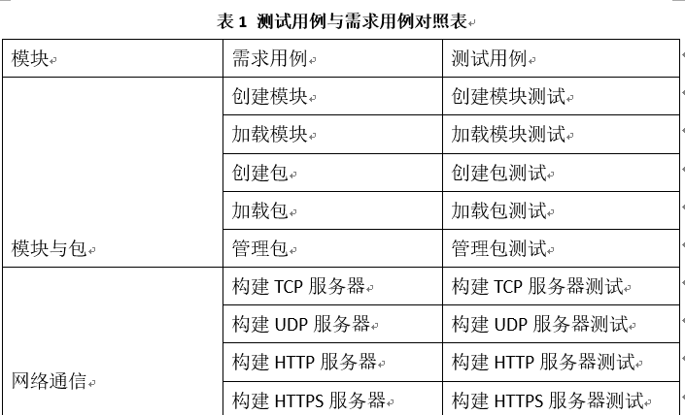
测试需求评审
Node测试
1. 通过与需求用例一一对照来完成node功能性 测试用例
2. 挑选兼容性，高效性，容错性三个非功能性需求来完成非功能性需求测试用例

Slide 9
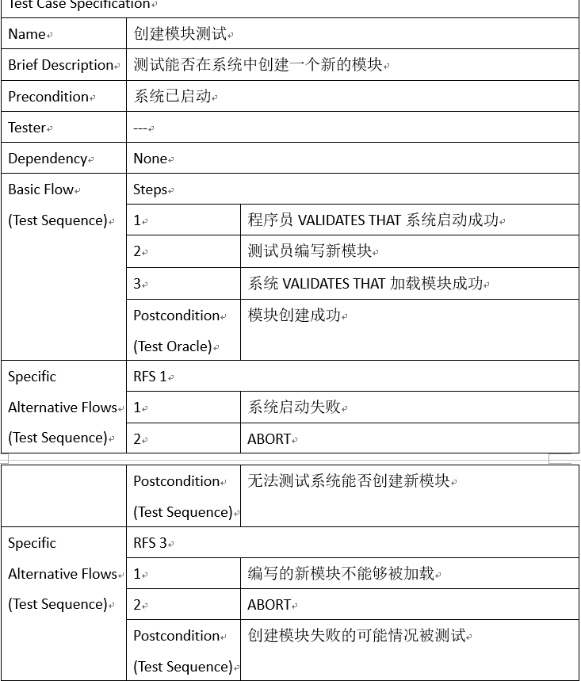
测试需求评审
创建模块测试

Slide 10
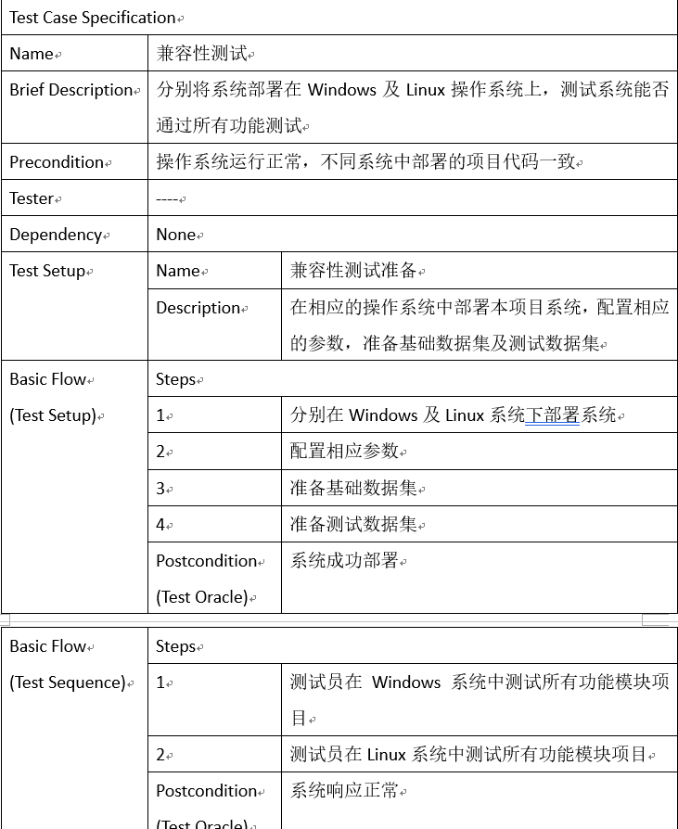
测试需求评审
兼容性测试用例

Slide 11
测试需求评审
改进部分测试
对异步过载核心模块进行单元测试
单元测试主要包含断言，测试框架，测试用例，测试覆盖率，由于node异步调用的特殊性，还需要加入异步代码测试。
2. 对DNS查询系统进行功能测试

Slide 12
测试需求评审
改进部分测试
Mocha（发音"摩卡"）诞生于2011年，是现在最流行的JavaScript测试框架之一，在浏览器和Node环境都可以使用。
mocha
should是一个BDD（行为驱动开发）风格的断言库。
断言：用于检查程序在运行中是否符合期望
should

Slide 13
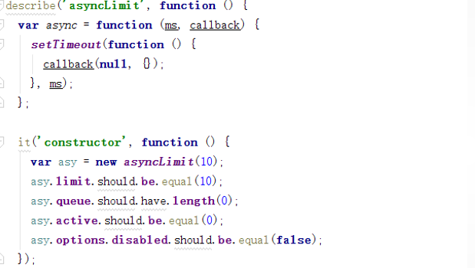
测试需求评审
改进部分测试
BDD对测试用例的组织采用describe和it进行组织。 Describe描述一个多层级的结构，到具体的测试用例就用it。

Slide 14
测试需求评审
测试报告与异步代码测试
运行测试用例后，测试报告就是需要开发者和测试人员分析的东西。
作为测试框架，mocha提供了各种格式的测试报告。 可以生成doc，dot, json ,list ,html-cov等等
同步执行时 测试用例只需要检查返回值即可。但在异步调用中，不仅有返回值，还有回调函数。而且无法确定回调函数何时结束，也无法调度后续测试用例的执行。 Mocha在执行测试用例时候，会为异步调用加入一个实参done(),测试代码主动调用done();来通知测试框架当前用例执行完成。

Slide 15
测试需求评审
测试覆盖率
测试覆盖率是单元测试中一个重要指标，它能够概括性的给出整体的覆盖度。
我们使用blanket工具来进行语句覆盖的统计，它会统计在测试时每一行代码是否执行以及执行了多少次。这样有时候我们漏掉一些异常情况的覆盖后，就可以通过blanket发现从而达到100%覆盖

Slide 16
配置管理相关改进

Slide 17
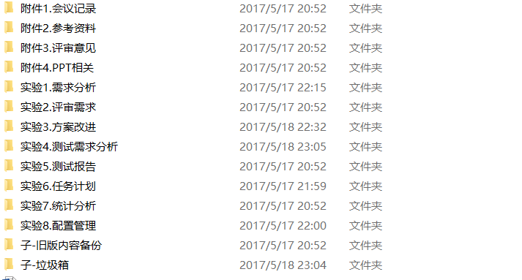
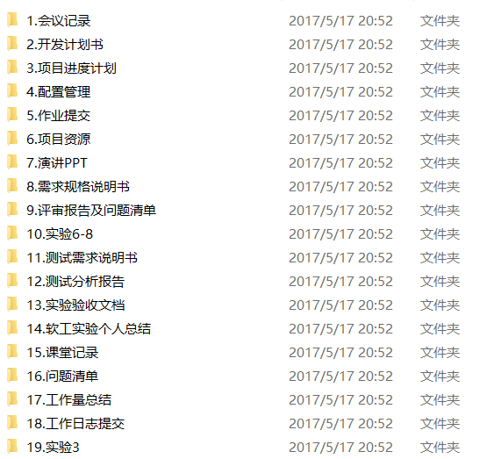
配置管理相关改进
目录更新

Slide 18
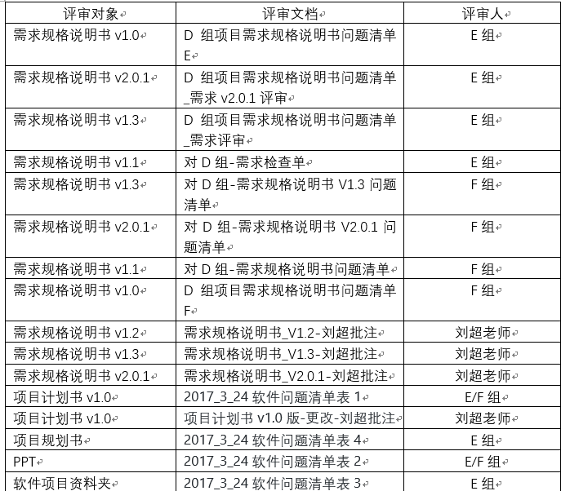
配置管理相关改进
内容整理

Slide 19
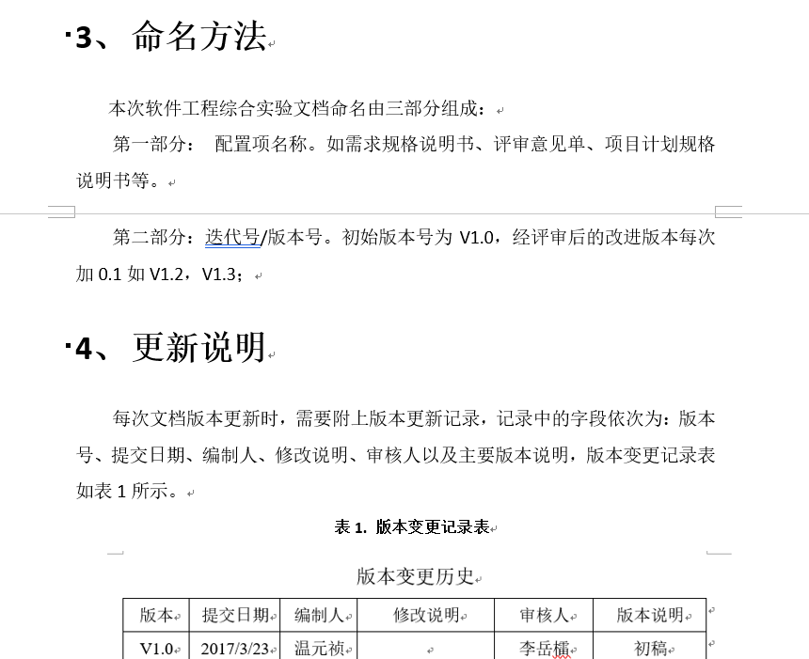
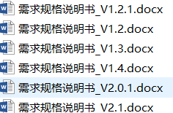
配置管理相关改进
规范说明

Slide 20
Thanks

